Slide 1
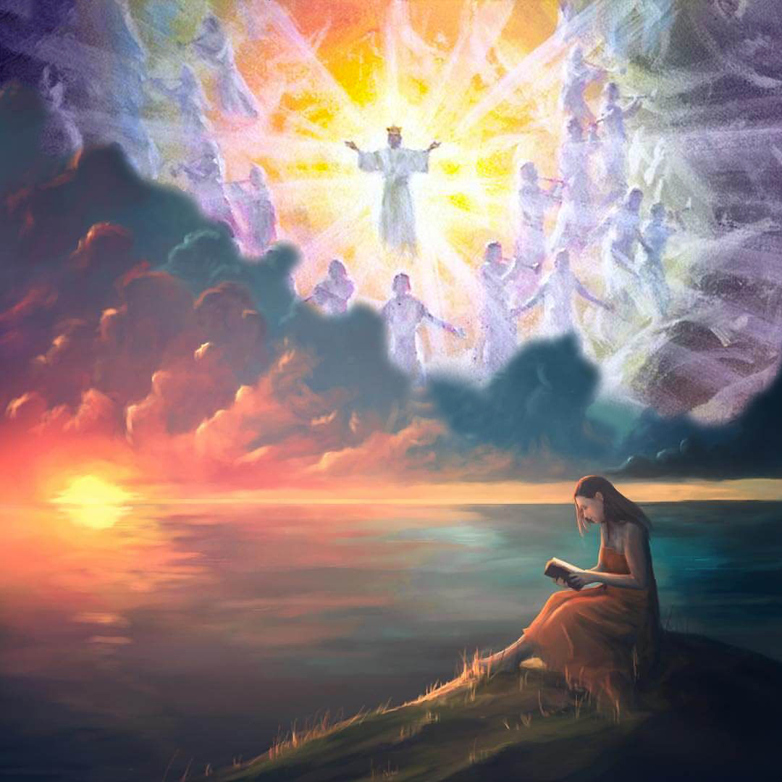
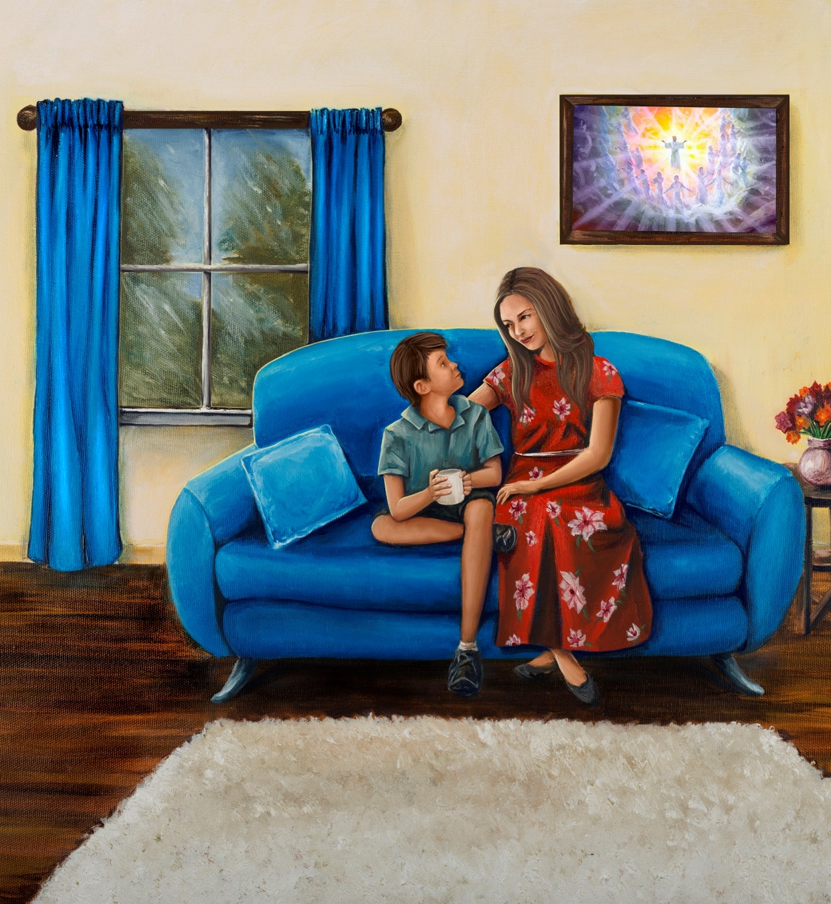
ESPERE NO SENHOR!
Lição 13 para 30 de março de 2024

Slide 2
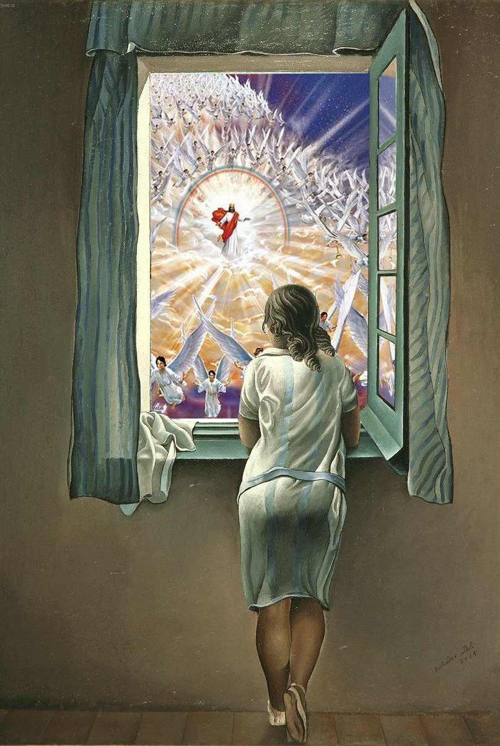
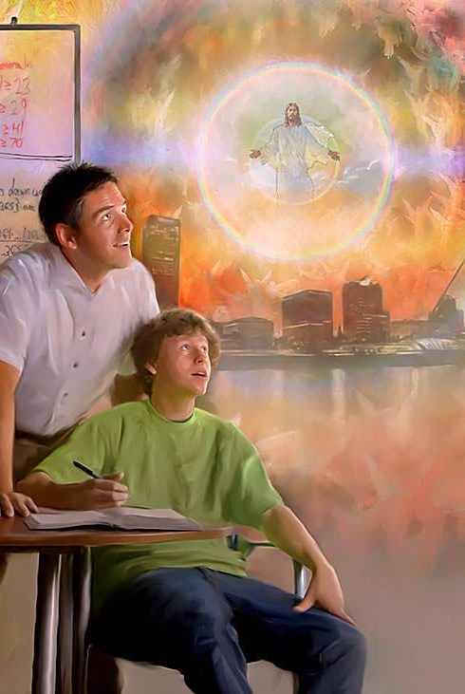
"Espera no Senhor! Esforce-se e encoraje seu coração! Espera no Senhor!”
(Salmo 27:14)

Slide 3
A esperança é o que nos mantém em frente quando ficamos sem forças.
Neste mundo atolado no pecado e na miséria não há esperança de uma vida melhor, livre da doença, da dor e da morte. Isso porque somente Deus tem o poder de remover o pecado, que é a raiz de todos esses males.
É por isso que os salmistas nos encorajam a esperar. Esperar durante esta noite de aflição em que vivemos, até que chegue a gloriosa manhã, quando "não haverá mais morte, nem mais luto, nem choro, nem dor" (Apocalipse 21:4).
Esperar no Senhor.
Esperar com humildade (Salmo 131).
Esperar mm tempos difíceis (Salmo 126).
Esperar a redenção (Salmo 92).
Esperar a manhã gloriosa (Salmo 143).

Slide 4
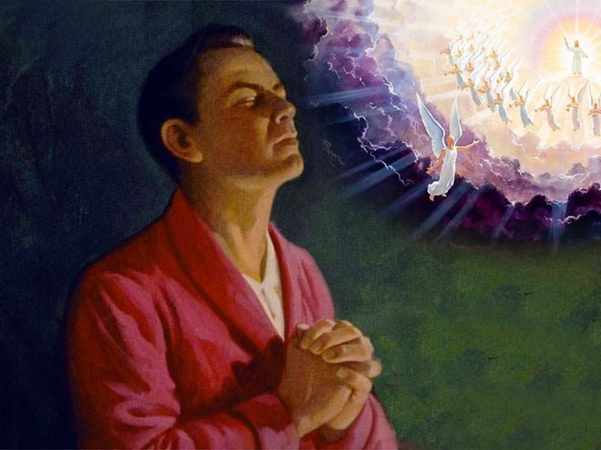
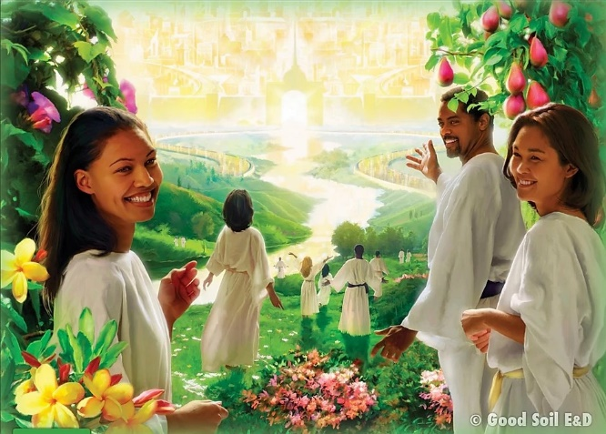
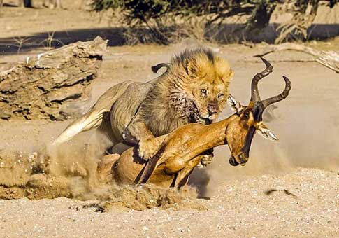
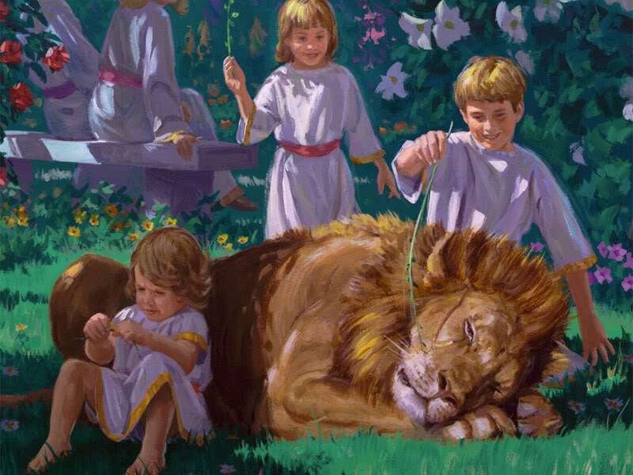
ESPERAR NO SENHOR
“E agora, Senhor, o que esperarei? Minha esperança está em Ti” (Salmo 39:7)
Nossas vidas são cheias de pequenas ou grandes esperas. Estamos esperando o nascimento de um bebê, o resultado de um exame, a cura de uma doença…
No entanto, a espera no Senhor vai além desse tipo de espera. Em primeiro lugar, é uma expectativa positiva. O resultado do exame pode ser uma reprovação; Ou a cura pode nunca vir. No entanto, esperar em Deus certamente resultará em uma vida feliz e sem pecado.
Mas essa espera implica perseverança. A espera é longa, mas não podemos sucumbir ao desespero (Hab. 2:3).
Não esperamos sozinhos. Toda a Criação aguarda ansiosamente a nossa libertação (Rm 8:18-25). Não é uma espera passiva, mas ativa. Devemos ansiar por ela e nos esforçar para mantê-la (Sal. 63:1; 27:14).

Slide 5
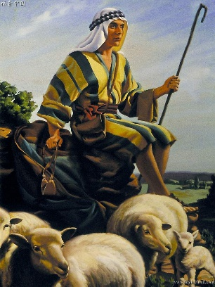
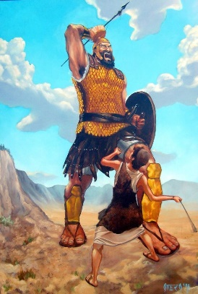
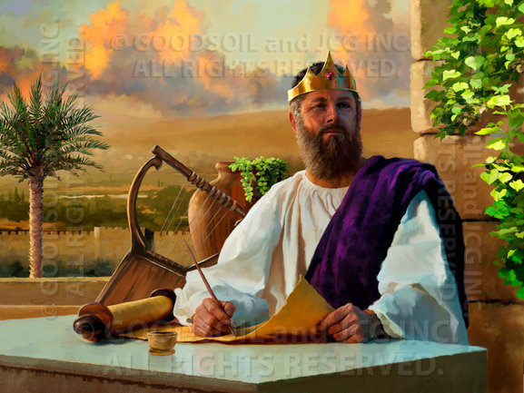
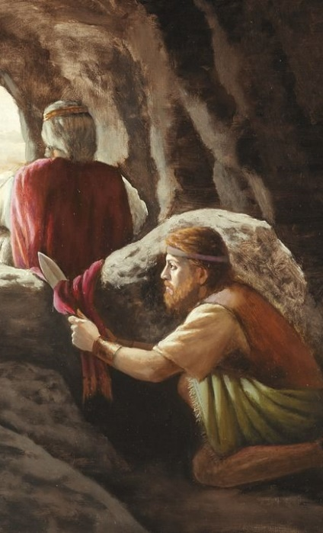
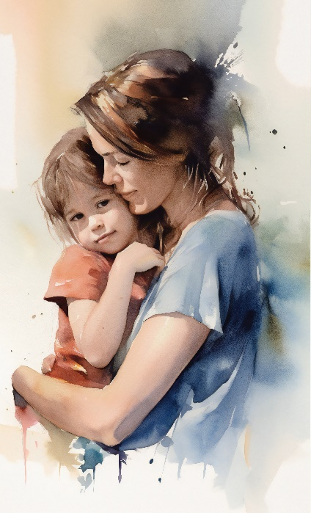
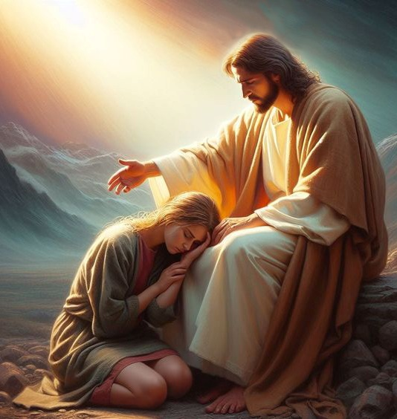
ESPERAR COM HUMILDADE
“Senhor, não é soberbo o meu coração, nem altivo o meu olhar; não ando à procura de grandes coisas, nem de coisas maravilhosas demais para mim. Pelo contrário, fiz calar e sossegar a minha alma; como a criança desmamada se aquieta nos braços de sua mãe, como essa criança é a minha alma para comigo. Espera, ó Israel, no Senhor, desde agora e para sempre” (Salmo 131)
Davi, o autor do Salmo 131, foi ungido como futuro rei quando era um humilde pastor. Ele derrotou um gigante, venceu mil batalhas e finalmente foi aclamado rei sobre Israel.
Apesar de sua ascensão gradual, Davi manteve sua humildade. Ele não tentou tomar para si honras que Deus não lhe concedera, mesmo quando as circunstâncias pareciam favoráveis (1S. 24:6).
Sentia-se como uma "criança desmamada" diante do Senhor. O desmame espontâneo ocorre em uma criança entre 2 e 7 anos. Consciente de sua fraqueza e ignorância, a criança ainda busca os braços ternos de sua mãe para encontrar neles conforto e proteção.
Da mesma forma, somos convidados a ser como aquela criancinha, esperando confiante e humildemente nos braços eternos de nosso Pai (Mt. 18:3; Dt. 33:27; Sal. 131:3).

Slide 6
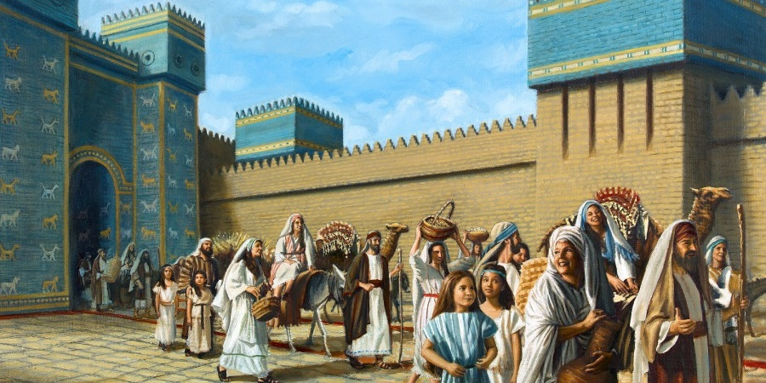
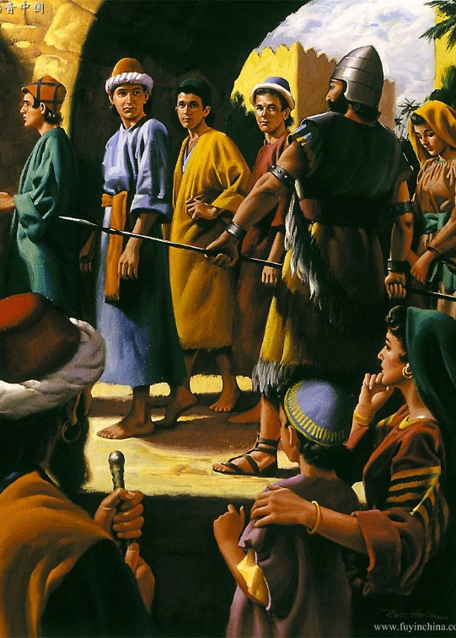
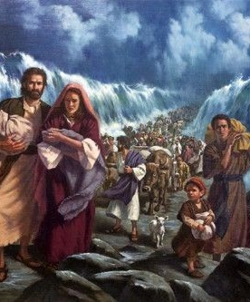
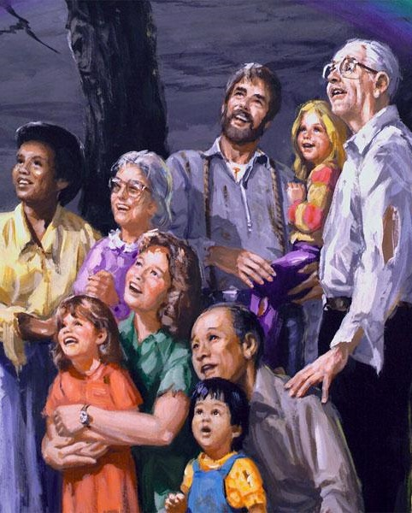
ESPERAR EM TEMPOS DIFÍCEIS
“Quando Jeová trazer de volta o cativeiro de Sião, seremos como aqueles que sonham” (Salmo 126:1)
O contexto em que o Salmo 126 foi escrito é muito desanimador: Israel foi mantido em cativeiro na Babilônia, enquanto Jerusalém e o Templo estavam destruídos.
No entanto, o salmista canta: "Jeová fez grandes coisas por nós; Estaremos alegres". (Sal. 126:3).
Alegre no cativeiro? Regozijar-se com a dor? Podemos nos alegrar hoje em um mundo cativo sob o pecado?
Sim, alegre. Alegre porque não olhamos para o sofrimento atual. Nosso olhar olha para trás para ver as grandes coisas que Deus fez.
Então, olharemos para o futuro com alegria. Quando Jesus vier, o choro se transformará em regozijo (Sl. 126:6). "Seremos como quem sonha" (Sal. 126:1).

Slide 7
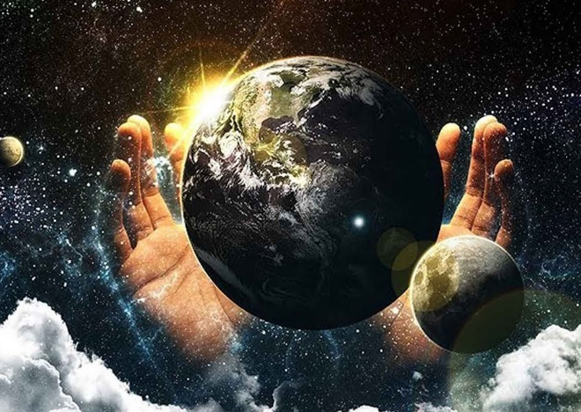
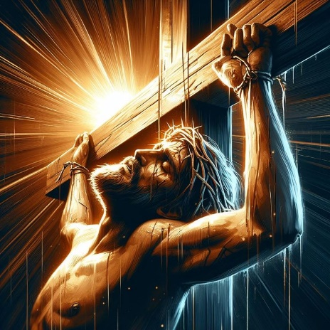
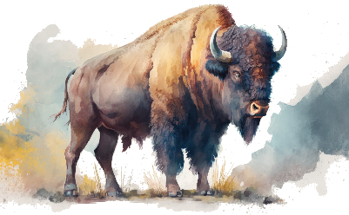
ESPERAR A REDENÇÃO
“Os justos florescerão como a palmeira; crescerá como um cedro no Líbano” (Salmo 92:12)
No sobrescrito do Salmo 92 podemos ler: "Cântico para o sábado". Podemos encontrar nele os dois aspectos do sábado: Criação e Redenção.
Salmo 92:10
Salmo 92:15
Somos "ungidos". Usa-se uma palavra especial referindo-se ao óleo que se mistura ao sacrifício (Lev. 2:5). Somos Sacrifício a Deus (Ro. 12:1).
Compartilhamos nossa esperança com os outros.
“para proclamar: "O SENHOR é justo; ele é a minha Rocha, e nele não há injustiça.»” (Salmo 92:15 NVI)
Alegramo-nos com a contemplação do que Deus criou (Sl. 92:4-5). Mas muitos não aceitam o Criador, nem a redenção que Ele oferece (Sal. 92:6-7).
No entanto, aqueles de nós que aceitarem o Salvador serão criados novamente. Como palmeiras, floresceremos, frutificaremos, seremos vigorosos (Sal. 92:12-14).
Enquanto esperamos por esse momento, a cada sábado renovamos nossa esperança de duas maneiras:

Slide 8
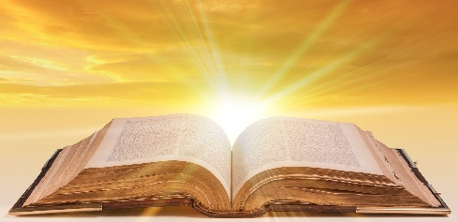
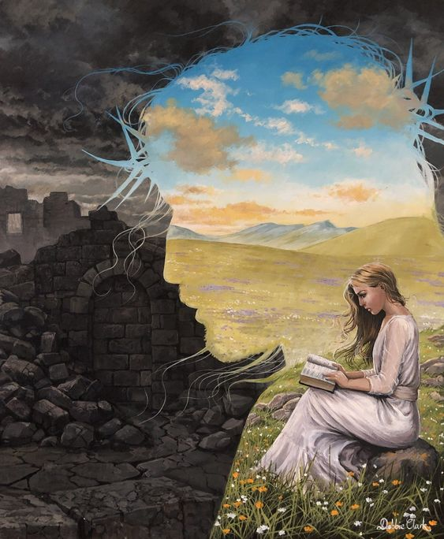
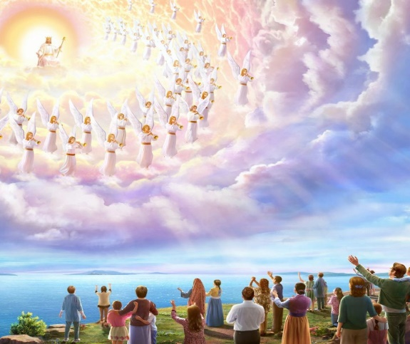
ESPERAR A MANHÃ GLORIOSA
“Ó SENHOR, pela manhã ouvirás a minha voz; Amanhã estarei diante de Ti e esperarei” (Salmo 5:3)
A manhã encerrará a noite de desespero e angústia (Sl. 130:5-6; 30:5b). A transformação que a manhã provoca está descrita no Salmo 143:
As trevas da morte(v. 3)
se convertem em
Um caminho em que estou confiante (v. 8)
O lugar da sepultura (v. 7)
se converte em
Uma Terra de Justiça(v. 10)
Pedro nos encoraja a confiar na Palavra de Deus para nos guiar até o amanhecer (2 Pedro 1:19). Mas quando virá a manhã?
Jesus é "a brilhante estrela da manhã" (Ap 22:16). Quando Ele vier, "Não haverá mais noite ali; e não têm necessidade da luz da lâmpada, nem da luz do sol, porque o Senhor Deus lhes dará luz" (Ap 22:5). Vale a pena esperar.

Slide 9
“Estamos esperando a segunda vinda de Cristo. Nossa esperança de Seu breve retorno nas nuvens do céu com poder e grande glória enche nossos corações de alegria. Quando o Salvador voltar, aqueles que estiverem preparados para encontrá-Lo exclamarão: "Eis que este é o nosso Deus! O esperamos e nos salvará. Este é Jeová, por quem esperamos! Gozaremos e alegrar-nos-emos com a sua salvação" [Is. 25:9] [...] Uma coroa de vida que não se apaga é reservada no céu para os redimidos, que no céu serão reis e sacerdotes de Deus. Essa é a esperança que está diante de nós. Que grande esperança é essa! Que todos estejam prontos para a vinda de Cristo! Que Deus nos conceda fazer parte dos vencedores!”
E. G. W. (Mensagens Escolhidas, vol 2, pg. 228)

